Slide 1
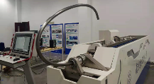
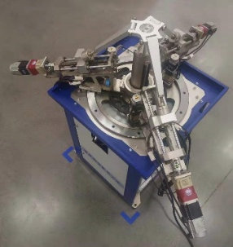
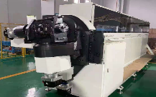
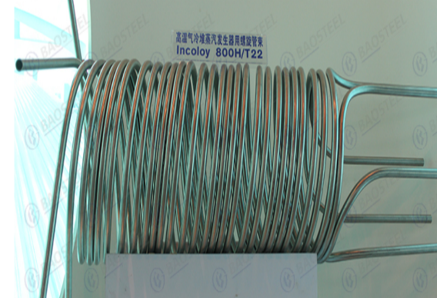
典型科技成果
高端装备领域
高性能复杂金属构件三维自由弯曲成形技术及装备
围绕航空航天、核能工程及汽车工程等领域高性能复杂金属构件的高效、高精度、高质量制造的需求，构建了高性能复杂金属构件三维自由弯曲成形技术体系，自主研发了三轴、六轴、小型化移动式及基于并联机构等多种构型的三维自由弯曲成形装备和配套操作控制软件系统。
与江苏华阳金属管件有限公司、中兴能源装备有限公司研制的核岛用高性能金属构件已成功应用于国内外十余家核电站。
为第三代核电工程核心装备国产化奠定了重要的基础。
三轴自由弯曲成形装备
六轴自由弯曲成形装备
核电用无缝弯管

